Slide 1
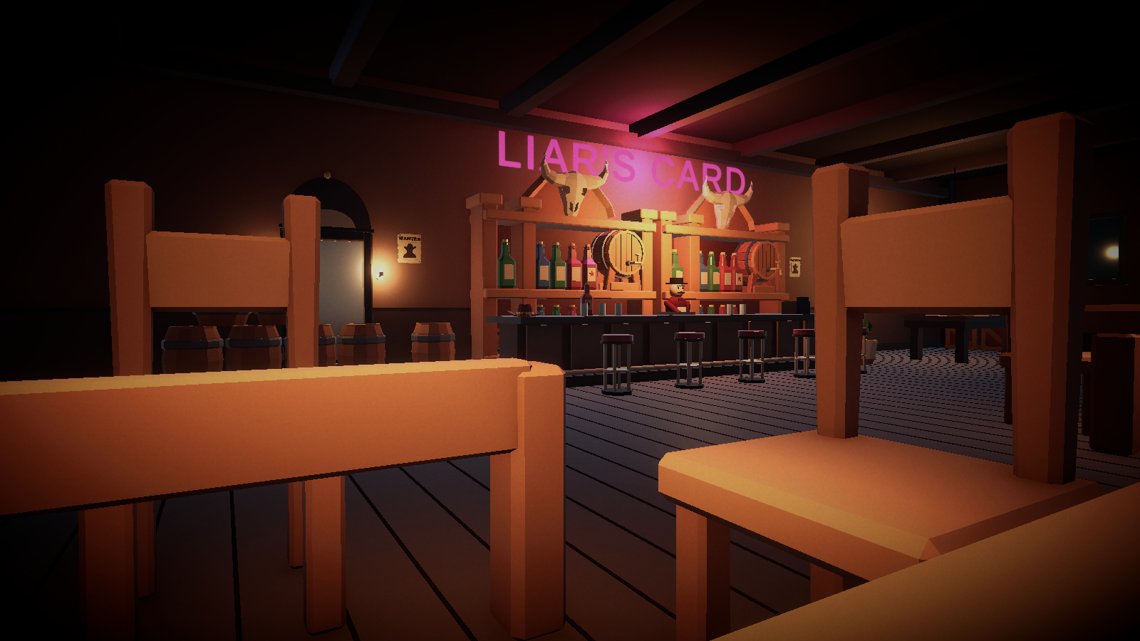
PHẦN THUYẾT TRÌNH CỦA HẢI | SLIDE 01 / 05 | MODULE: AUTHORITATIVE GAMEPLAY ENGINE (BE3)
Vai Trò & Kiến Trúc Authoritative Core Engine (BE3)
Nguyên tắc Server-Authoritative 100%: Chống gian lận và quản lý tính toàn vẹn luật chơi
• Đảm nhận trọn vẹn 'Bộ não' trận đấu: Phụ trách toàn bộ 6 task BE3-01 -> BE3-06 (Khởi tạo bộ bài, chia bài, máy trạng thái lượt, đánh bài úp, xét tố cáo, chống xử lý lặp).
• Nguyên tắc Zero-Trust Client: Client Unity chỉ là tầng giao diện (Dumb Terminal); toàn bộ lá bài trên tay, giá trị bài ẩn, thứ tự lượt và rank bàn đều được lưu trữ và tính toán 100% trên Server.
• Cấu trúc phân tầng Domain rõ ràng: DeckActionsController tiếp nhận REST request -> DeckActionService / ChallengeService điều phối -> DeckRuleEngine & TurnStateMachine thực thi quy tắc -> InMemoryMatchStore lưu trữ an toàn luồng.
• Chuẩn hóa theo Sheet Technical Requirements: Hoàn thành 100% tiêu chí từ T01 đến T06, đảm bảo không có trạng thái kẹt (Deadlock).
💻 Domain Engine Architecture Pattern
• DeckRuleEngine.cs: Kiểm tra tính hợp lệ bài đánh, tố cáo & thuật toán IsBluff
• TurnStateMachine.cs: Xoay tua lượt theo SeatIndex, tự động skip người hết bài/chết
• DeckRoundService.cs: Xáo Fisher-Yates, chia 5 lá cho AlivePlayers, random TableRank
• DeckActionService.cs: Rút bài khỏi Hand, lưu LastPlay, kích hoạt SFX âm thanh 3D
• ChallengeService.cs: Lật bài, xét Joker Wildcard, xác định người chịu phạt súng Nga
Notes:
[LỜI THOẠI THUYẾT TRÌNH CỦA HẢI]:
Kính thưa thầy và các bạn, em là Hải, phụ trách module Core Gameplay Engine của dự án Liar's Card 3D. Trong một game bài lừa đảo (Bluffing) kết hợp súng Nga như Liar's Bar, thách thức mạng lớn nhất là bảo mật thông tin ẩn. Nếu để Client biết trước bài úp của đối thủ hoặc để Client tự quyết định lượt đánh, người chơi chỉ cần can thiệp RAM hoặc bắt gói tin là có thể gian lận 100%. Do đó, toàn bộ kiến trúc em xây dựng tuân thủ nghiêm ngặt mô hình Authoritative Server: Client Unity chỉ có nhiệm vụ gửi ý định (Action Request), còn việc lá bài có hợp lệ hay không, ai là người tiếp theo, và ai phải chịu phạt súng Nga đều do hệ thống Backend của em phán quyết tuyệt đối.

Slide 2
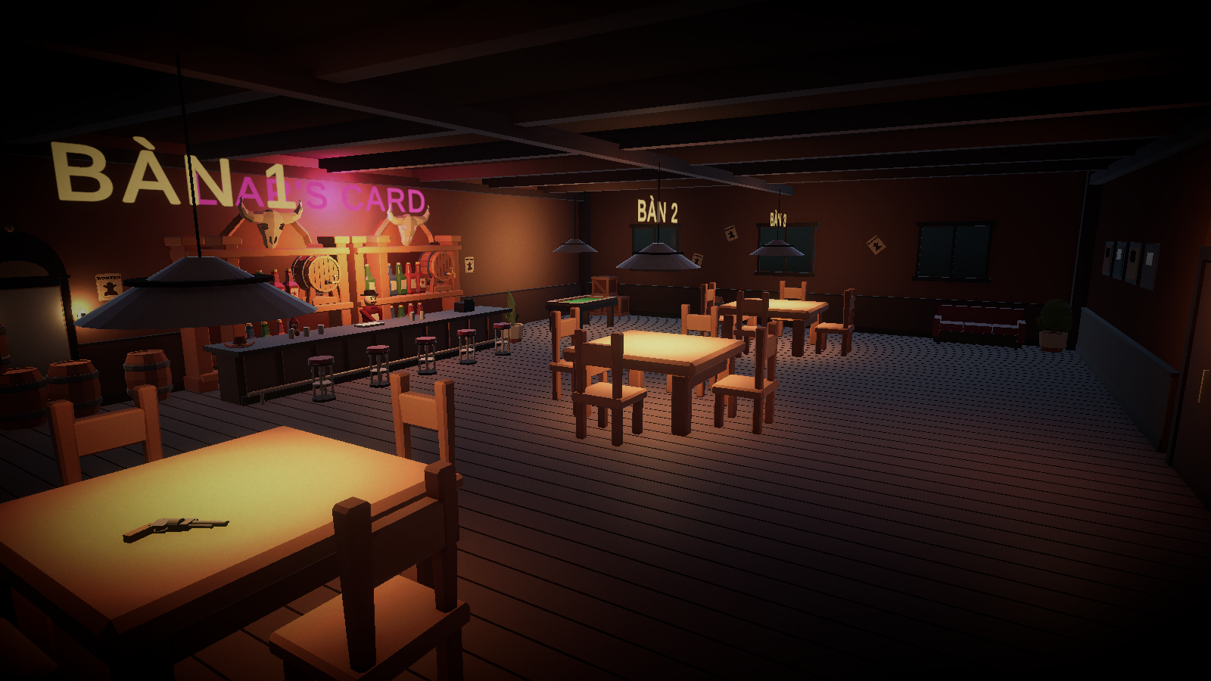
PHẦN THUYẾT TRÌNH CỦA HẢI | SLIDE 02 / 05 | MODULE: AUTHORITATIVE GAMEPLAY ENGINE (BE3)
BE3-01 & BE3-02: Bộ Bài 20 Lá & Thuật Toán Chia Vòng Mới
Xáo bài Fisher-Yates bảo mật, ràng buộc sức chứa bàn 4 người & thiết lập TableRank
• BE3-01 - Cấu trúc bộ bài chuẩn: Đúng 20 lá gồm 6 lá Ace (A), 6 lá King (K), 6 lá Queen (Q) và 2 lá Joker (Wildcard). Mỗi lá bài sinh ra có một CardInstanceId (GUID) duy nhất để theo dõi vòng đời.
• Ràng buộc toán học bất biến: Tối đa 4 người chơi x 5 lá/người = 20 lá, vừa khít sức chứa bộ bài. Server kiểm tra totalCardsNeeded <= 20 trước khi chia.
• Thuật toán xáo bài Fisher-Yates + CSPRNG: Sử dụng RandomNumberGenerator.GetInt32 bảo mật mật mã học, đảm bảo tính ngẫu nhiên công bằng, không thể dự đoán thứ tự chia.
• BE3-02 - Khởi tạo vòng mới (StartRound): Server lọc danh sách AlivePlayers, chia chính xác 5 lá cho mỗi người sống sót, random TableRank (A, K, Q), reset LastPlay = null, tăng RoundNumber++ và StateVersion++.
• Xử lý khi bắn trượt (ContinueRoundAfterMiss): Nếu người bóp cò súng Nga sống sót, Server giữ nguyên bài trên tay và TableRank, chỉ chuyển lượt tiếp theo mà không chia lại bài!
💻 DeckRoundService.cs - Logic Khởi Tạo Vòng & Thuật Toán Chia Bài
// 1. Kiểm tra số người sống sót & bộ bài 20 lá
const int cardsPerPlayer = 5;
if (alivePlayers.Count * cardsPerPlayer > 20) throw new InvalidOperationException();
// 2. Xáo bài Fisher-Yates bằng RandomNumberGenerator bảo mật
var deck = CreateAndShuffleDeck();
// 3. Chia chính xác 5 lá cho từng người chơi còn sống (AlivePlayers)
int cardIndex = 0;
foreach (var player in alivePlayers) {
player.Hand.Clear();
for (int i = 0; i < cardsPerPlayer; i++) player.Hand.Add(deck[cardIndex++]);
}
// 4. Chọn ngẫu nhiên TableRank bàn (A, K, Q) & chuyển lượt cho ghế ưu tiên
match.TableRank = ValidTableRanks[RandomNumberGenerator.GetInt32(3)];
match.CurrentTurnPlayerId = _turnStateMachine.GetInitialTurnPlayer(match, startingSeat)?.PlayerId;
Notes:
[LỜI THOẠI THUYẾT TRÌNH CỦA HẢI]:
Bước vào chi tiết kỹ thuật đầu tiên ở Slide 2 là hai task BE3-01 và BE3-02. Bộ bài trong Liar's Card gồm đúng 20 lá: 6 lá A, 6 lá K, 6 lá Q và 2 lá Joker. Các bạn có thể thấy một con số rất đẹp về mặt thiết kế mạng: bàn tối đa 4 người chơi, mỗi người được chia đúng 5 lá bài, tổng cộng 4 nhân 5 đúng bằng 20 lá! Hàm StartRound của em sử dụng thuật toán xáo bài Fisher-Yates kết hợp bộ sinh số ngẫu nhiên mật mã học RandomNumberGenerator để chia bài cho những người còn sống. Đồng thời Server chọn ngẫu nhiên TableRank của bàn là A, K hoặc Q. Đặc biệt, nếu người chơi bị phạt bóp cò súng mà bắn trượt (sống sót), hàm ContinueRoundAfterMiss sẽ giữ nguyên bài trên bàn và rank bàn để ván đấu tiếp tục, chứ không reset tùy tiện.

Slide 3
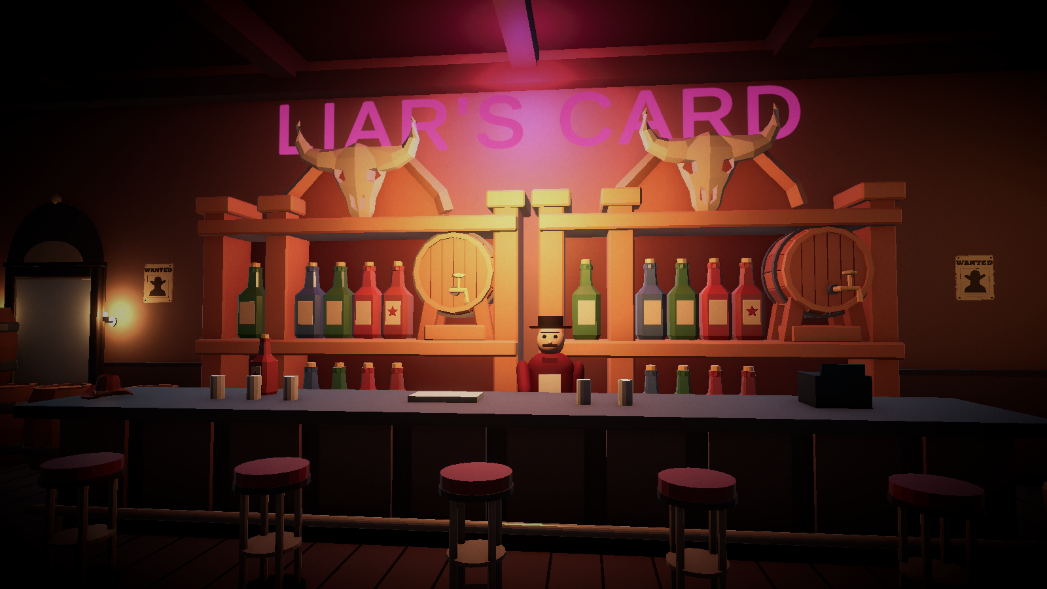
PHẦN THUYẾT TRÌNH CỦA HẢI | SLIDE 03 / 05 | MODULE: AUTHORITATIVE GAMEPLAY ENGINE (BE3)
BE3-03: Xử Lý Đánh Bài Úp (Bluff) & Cơ Chế 'Tin' (Trust)
Xác minh quyền sở hữu thẻ bài, cơ chế nói dối tự do, đồng bộ âm thanh 3D & nhánh đối thủ hết bài
• Quy tắc đánh bài (DeckRuleEngine.ValidatePlay): Cho phép đánh từ 1 đến 3 lá bài. Kiểm tra đúng pha AwaitPlayOrChallenge, đúng lượt người gọi và người chơi còn sống.
• Chống Hack Thẻ Bài (Anti-Card Injection): Server tạo HashSet từ player.Hand và so khớp từng cardId gửi lên. Nếu client bịa ra ID thẻ bài không có trong tay -> ném ngay ngoại lệ CardNotOwned!
• Bluff là hoàn toàn hợp lệ: Server cố tình KHÔNG so sánh rank của lá bài với TableRank lúc đánh bài. Thẻ bài được rút khỏi Hand, đóng gói vào LastPlay (giấu mặt bài với các client khác).
• Đồng bộ âm thanh 3D thời gian thực: Dựa vào số lá bài vừa đánh (1, 2 hay 3 lá), Server phát âm thanh tương ứng (Danh_1, Danh_2, Danh_3) đến đúng vị trí tọa độ ghế ngồi qua UDP Packet 10.
• Cơ chế 'Tin' đặc biệt (TrustAsync): Khi đối thủ trước đã đánh hết bài (RemainingCardCount == 0), người kế tiếp bị khóa lệnh đánh bài, chỉ được chọn 'Tố' (Challenge) hoặc 'Tin' (Trust). Nếu toàn bộ người chơi đều Tin -> người hết bài an toàn -> chia lại vòng mới!
💻 DeckActionService.cs - Xác Minh Quyền Sở Hữu & Rút Bài Khỏi Hand
// 1. Kiểm tra người chơi thực sự sở hữu toàn bộ các lá bài gửi lên
var handCardIds = new HashSet<string>(player.Hand.Select(c => c.CardInstanceId));
foreach (var cardId in request.CardInstanceIds) {
if (!handCardIds.Contains(cardId)) throw GameRuleException.CardNotOwned(match.StateVersion);
}
// 2. Rút bài khỏi tay người chơi & ghi nhận LastPlay ẩn mặt bài
player.Hand.RemoveAll(c => playedCardIds.Contains(c.CardInstanceId));
match.LastPlay = new LastPlay {
PlayId = $"play_{Guid.NewGuid():N}", PlayerId = playerId,
CardCount = playedCards.Count, Cards = playedCards, Resolved = false
};
// 3. Tự động chuyển lượt & Broadcast âm thanh đánh bài 3D theo số lượng lá
_turnStateMachine.AdvanceAfterPlay(match, playerId);
_gameBroadcastService?.BroadcastAudio(match, cardCount == 1 ? "Danh_1" : (cardCount == 2 ? "Danh_2" : "Danh_3"), playerId);
Notes:
[LỜI THOẠI THUYẾT TRÌNH CỦA HẢI]:
Ở Slide 3 là task BE3-03: Xử lý đánh bài úp (Bluff) và cơ chế Tin. Người chơi được đánh từ 1 đến 3 lá bài. Để chống gian lận, DeckRuleEngine kiểm tra quyền sở hữu bài: nếu người chơi dùng hack tool để gửi một ID lá bài không thuộc Hand của mình, Server sẽ ném lỗi CardNotOwned ngay lập tức. Tuy nhiên, tính năng 'nói dối' (Bluff) lại hoàn toàn hợp lệ: bạn có thể cầm 3 lá Q nhưng đánh xuống và tuyên bố là 3 lá A, Server sẽ bí mật cất 3 lá này vào LastPlay mà không lộ mặt bài cho đối thủ biết. Đồng thời Server kích hoạt âm thanh 3D Danh_1, Danh_2, Danh_3 tương ứng với số lá bài vừa ném ra bàn. Đặc biệt, nhóm em cài đặt thêm cơ chế 'Tin' (Trust): khi một đối thủ đã đánh hết sạch bài trên tay, người chơi tiếp theo chỉ được quyền Tố hoặc Tin; nếu cả bàn cùng Tin thì người hết bài sẽ an toàn và kết thúc vòng.

Slide 4
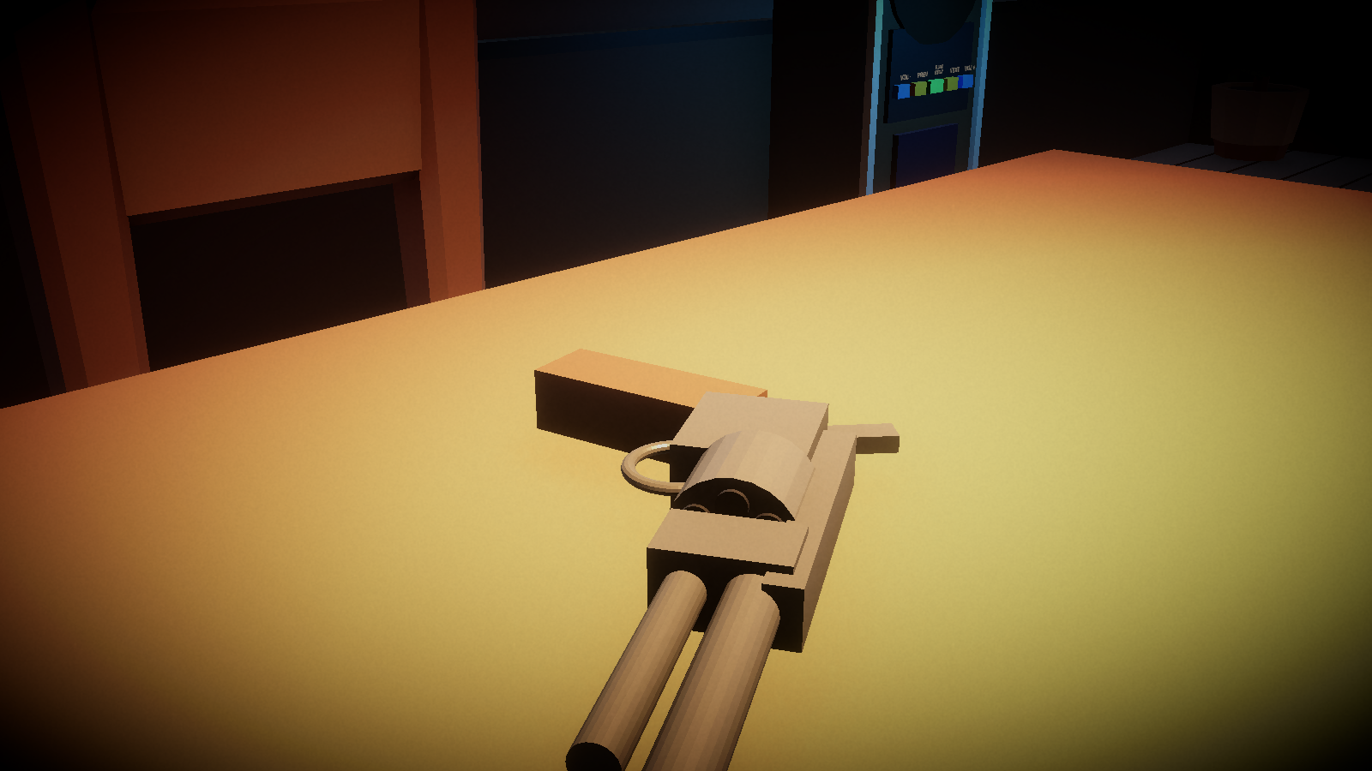
PHẦN THUYẾT TRÌNH CỦA HẢI | SLIDE 04 / 05 | MODULE: AUTHORITATIVE GAMEPLAY ENGINE (BE3)
BE3-04 & BE3-05: Máy Trạng Thái Lượt & Thuật Toán Tố Cáo
TurnStateMachine xoay tua theo SeatIndex, xét lá bài Joker Wildcard và xác định người chịu phạt
• BE3-04 - Điều phối lượt (TurnStateMachine):
• • Xoay tua theo chiều kim đồng hồ quanh 4 ghế dựa vào SeatIndex.
• • Thuật toán GetNextTurnPlayer: Tự động nhảy qua (Skip) những người chơi đã chết (!IsAlive) hoặc đã đánh hết bài trong vòng hiện tại.
• • Khóa chặt trạng thái khi ván đấu chuyển sang xử phạt súng lục Nga (Phase = PenaltyResolution).
• BE3-05 - Xử lý Tố cáo (ChallengeService & DeckRuleEngine.IsBluff):
• • Thuật toán xét thật/dối: IsBluff trả về true nếu tồn tại ít nhất 1 lá bài mà (Rank != TableRank VÀ Rank != Joker). Lá Joker đóng vai trò Wildcard hợp lệ tuyệt đối cho mọi TableRank!
• • Phân định người thua cuộc:
• - Nếu có Bluff (Người đánh nói dối) -> Tố cáo thành công -> Người đánh trước phải cầm súng Nga (PenalizedPlayerId = LastPlay.PlayerId).
• - Nếu không có Bluff (Người đánh nói thật) -> Tố cáo sai -> Người tố cáo phải cầm súng Nga (PenalizedPlayerId = ChallengerId).
• • Broadcast đồng bộ: Phát âm thanh 'Tố' ('To') và gửi gói UDP Packet 11 để khóa bàn, mở màn hình bóp cò súng.
💻 ChallengeService.cs & DeckRuleEngine.cs - Thuật Toán Xét Bluff & Joker
public bool IsBluff(List<Card> cards, string tableRank) {
foreach (var card in cards) {
// Lá bài hợp lệ nếu đúng TableRank hoặc là lá Joker Wildcard
if (!card.MatchesRank(tableRank)) return true; // Phát hiện nói dối!
}
return false; // Toàn bộ lá bài đều trung thực hoặc Joker
}
// Trong ChallengeAsync: Phân định người chịu phạt súng Nga
bool isBluff = _ruleEngine.IsBluff(lastPlay.Cards, match.TableRank);
string penalizedPlayerId = isBluff ? lastPlay.PlayerId : challengerPlayerId;
match.Phase = RoundPhase.PenaltyResolution;
match.PenalizedPlayerId = penalizedPlayerId;
_gameBroadcastService?.BroadcastPenaltyWaitingForTrigger(match, penalizedPlayerId, playerId, isBluff);
Notes:
[LỜI THOẠI THUYẾT TRÌNH CỦA HẢI]:
Tiếp theo ở Slide 4 là BE3-04 (TurnStateMachine) và BE3-05 (ChallengeService). Máy trạng thái lượt của em quét theo chiều kim đồng hồ quanh 4 ghế ngồi SeatIndex, tự động bỏ qua những người đã bị bắn chết hoặc những người đã hết bài trong vòng. Khi một người chơi hô 'Tố' (Challenge), hàm IsBluff trong DeckRuleEngine sẽ lật toàn bộ các lá bài trong LastPlay: nếu có bất kỳ lá nào sai TableRank và không phải Joker, người đánh trước bị bắt quả tang nói dối và phải chịu phạt. Ngược lại, nếu đối thủ thực sự nói thật hoặc dùng lá Joker, người tố cáo sẽ là người phải chịu phạt súng Nga! Ngay lập tức, Server chuyển trạng thái sang PenaltyResolution và gửi gói tin UDP Packet 11 báo cho cả bàn biết ai là người chuẩn bị phải bóp cò súng.

Slide 5
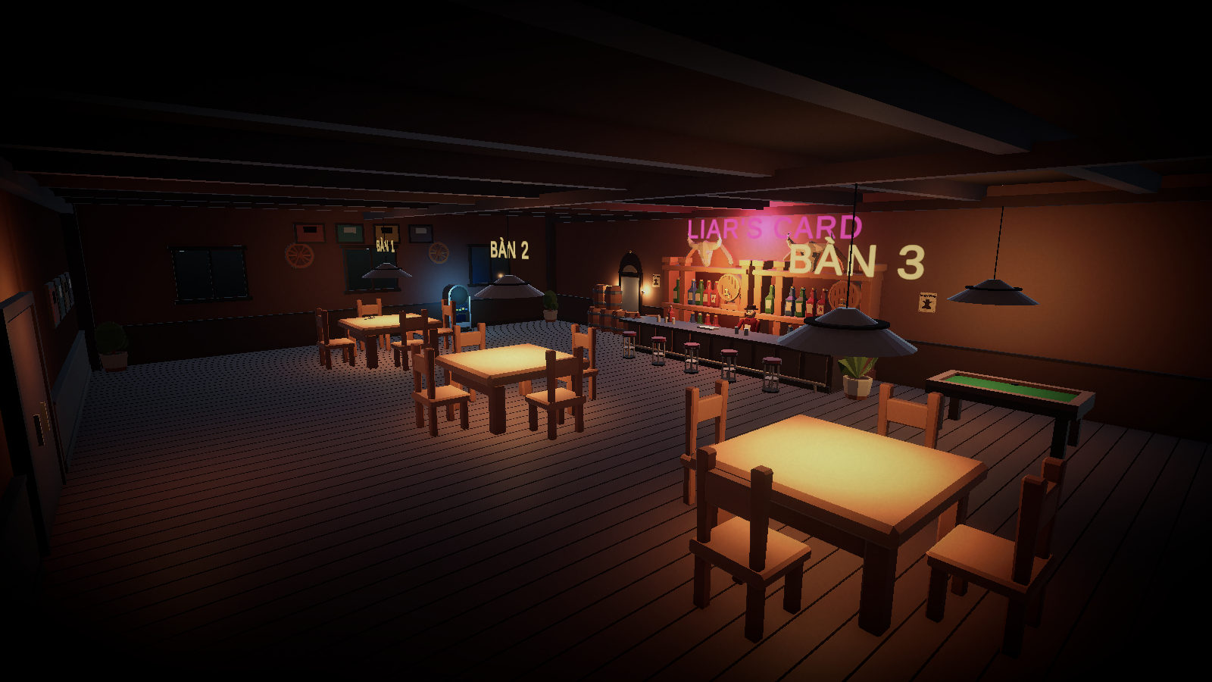
PHẦN THUYẾT TRÌNH CỦA HẢI | SLIDE 05 / 05 | MODULE: AUTHORITATIVE GAMEPLAY ENGINE (BE3)
BE3-06: Chống Xử Lý Lặp (Idempotency) & Mutex Tuần Tự Hóa
Per-Match SemaphoreSlim, SHA256 Payload Hash, StateVersion và hoàn thành 100% Technical Requirements
• Vấn đề mạng thực tế: Người chơi click chuột liên tục, mạng Wi-Fi chập chờn khiến HTTP Client tự động retry gói tin -> Nếu không xử lý, người chơi sẽ bị trừ bài 2 lần hoặc 2 người cùng tố cáo 1 lúc gây xung đột luồng!
• Lớp 1 - Khóa Mutex bất đồng bộ (SemaphoreSlim): Mỗi matchId sở hữu một đối tượng SemaphoreSlim(1,1) riêng biệt trong InMemoryMatchStore. Mọi thao tác đánh bài/tố cáo trên cùng một bàn được tuần tự hóa 100%, trong khi các bàn khác chạy song song không nghẽn nhau.
• Lớp 2 - Cơ chế Idempotency với SHA256 PayloadHash: Server tính toán mã hash từ ActionId + ExpectedVersion + danh sách cardId. Nếu gặp lại đúng ActionId đó, Server trả lại kết quả đã cache ngay mà tuyệt đối không trừ bài lần hai!
• Lớp 3 - Optimistic Concurrency qua StateVersion: Mỗi thay đổi làm StateVersion++, mọi request mang version cũ lập tức bị từ chối với mã 409 STALE_STATE_VERSION.
• Đối chiếu chuẩn Technical Requirements (Sheet 03): Đáp ứng trọn vẹn T01 (Player State), T02 (Game State), T03 (Gameplay State không kẹt), T04 (Tiếp nhận Action), T05 (Validation) và T06 (Network Sync)!
💻 InMemoryMatchStore.cs - Ba Lớp Khiên Bảo Vệ Đa Luồng & Chống Lặp Gói
using (await _matchStore.LockMatchAsync(matchId)) // Khóa SemaphoreSlim(1,1) độc lập từng bàn
{
// 1. Kiểm tra ActionId & SHA256 Hash -> Chống trừ bài 2 lần khi client retry do lag mạng
var existingAction = _matchStore.GetActionResult(matchId, request.ActionId);
if (existingAction != null && existingAction.PayloadHash == payloadHash)
return (PlayCardsResponse)existingAction.Result;
// 2. Kiểm tra StateVersion chống race condition gói tin đến muộn
if (match.StateVersion != request.ExpectedVersion)
throw GameRuleException.StaleVersion(match.StateVersion);
// 3. Thực thi nghiệp vụ an toàn -> match.StateVersion++ -> Lưu cache
_matchStore.SaveActionResult(matchId, request.ActionId, payloadHash, response, match.StateVersion);
}
Notes:
[LỜI THOẠI THUYẾT TRÌNH CỦA HẢI]:
Khép lại phần trình bày của em ở Slide 5 là task BE3-06: Chống xử lý lặp và khóa tuần tự hóa đa luồng. Đây là phần kỹ thuật mạng mà em đầu tư công sức nhiều nhất. Khi chơi game qua mạng Internet, việc người chơi bấm đúp hoặc mạng bị timeout dẫn đến retry gói tin là rất phổ biến. Để giải quyết, em áp dụng 3 lớp bảo vệ vững chắc: Thứ nhất là khóa SemaphoreSlim độc lập cho từng bàn đấu, đảm bảo các request trên cùng bàn được xử lý tuần tự tuyệt đối mà không gây nghẽn các bàn khác. Thứ hai là cơ chế Idempotency dựa trên ActionId và mã băm SHA256: nếu client retry gói tin cũ, Server trả ngay kết quả đã cache mà không bao giờ trừ bài lần hai. Thứ ba là kiểm soát StateVersion. Toàn bộ logic này giúp module của em đáp ứng 100% tiêu chí từ T01 đến T06 trong bảng Technical Requirements. Sau khi em xác định xong người chịu phạt, trận đấu sẽ chuyển sang phần kịch tính nhất là Bóp cò súng Nga do bạn Tuân phụ trách. Em xin nhường lời cho bạn Tuân!

